Slide 1
Amat Victoria сuram !
Победа любит старание!
Педиатрический
Факультет Оренбургского государственного медицинского университета

Slide 2
Приказ
Министерства здравоохранения
РСФСР
№ 73 от 30 марта 1970 года

Slide 3
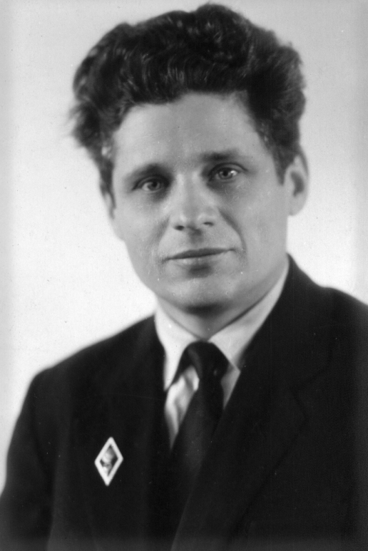
доцент Б.А. Сенников
первый декан педиатрического факультета
(1971-1972)

Slide 4
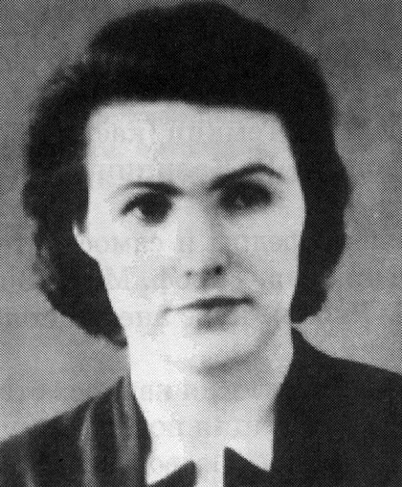
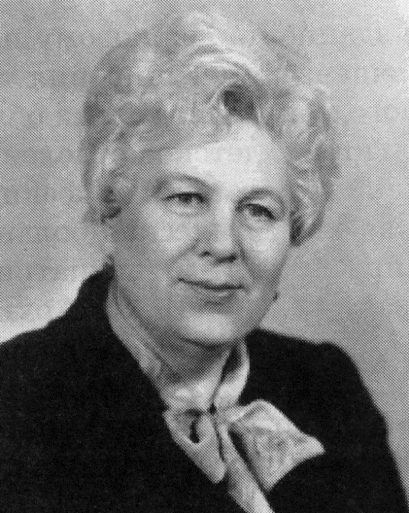
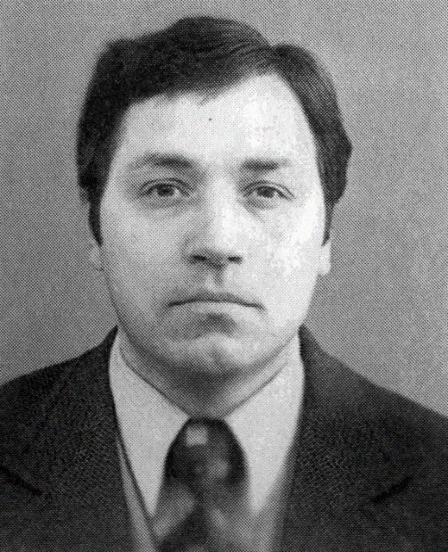
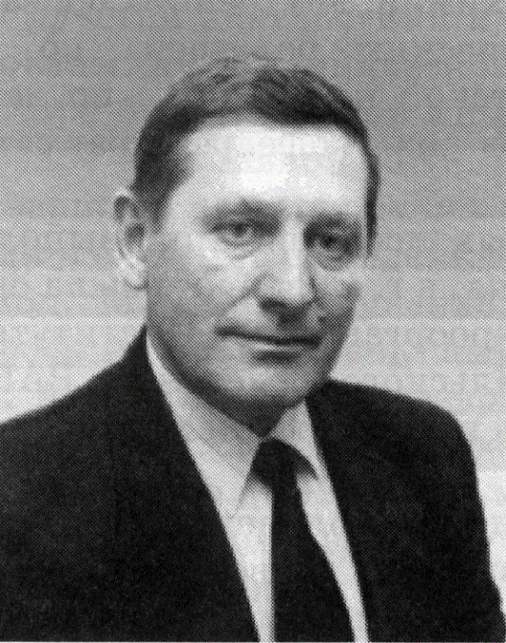
проф.
Г.П. Бондаренко
(1972-1976)
проф.
В.А. Архиреева
(1976-1983)
проф.
О.Б. Кузьмин
(1983-1994)
Это блестящие педагоги, клиницисты и ученые
Ими создана школа педиатров Оренбургской области
проф.
В.М. Боев
(1994-2001)

Slide 5
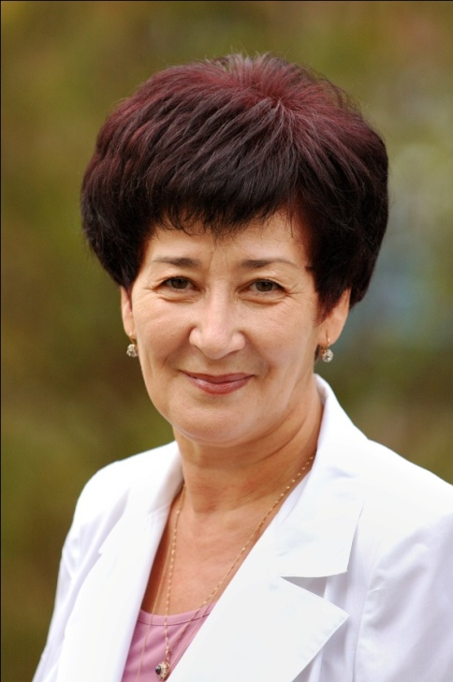
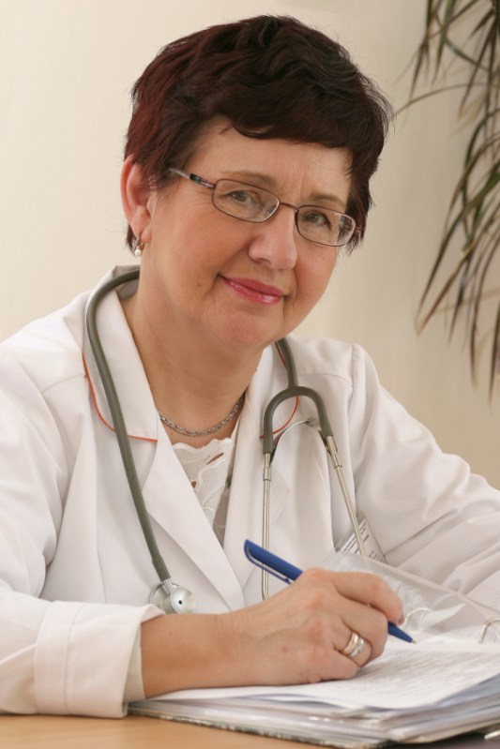
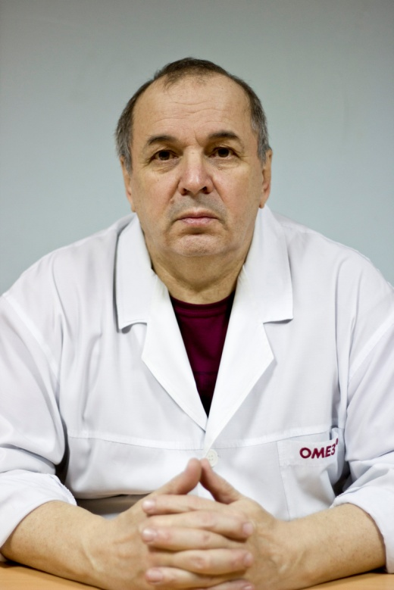
Заведующая кафедрой
факультетской
педиатрии
проф. А.А. Вялкова
Заведующая кафедрой
госпитальной
педиатрии
проф. М.А.Скачкова
Заведующий кафедрой
детской хирургии
доц. И.В. Афуков

Slide 6
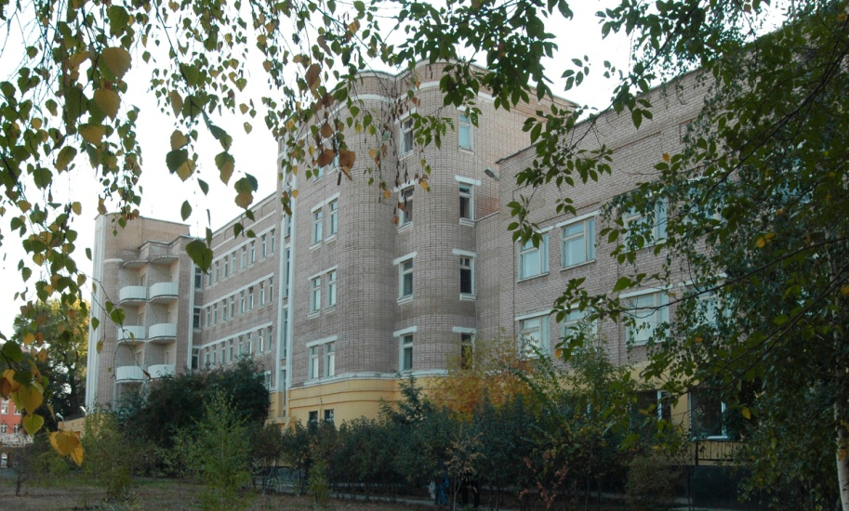
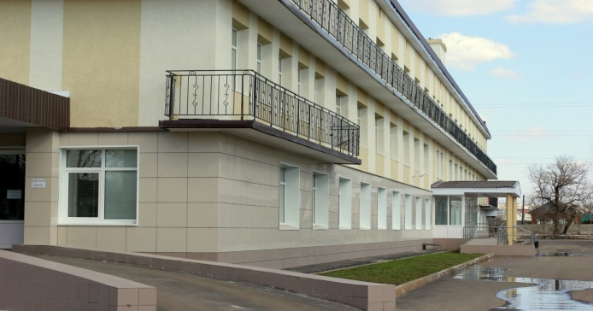
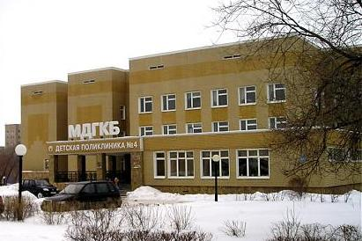
Областная детская
клиническая больница
Муниципальная детская городская клиническая больница
Детская поликлиника №4

Slide 7
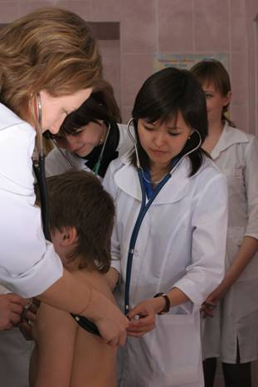
Преподавание дисциплин ведется с учетом профиля факультета: делается особый упор на анатомо-физиологические особенности детского организма, на изучение патологических процессов в детском возрасте.
Изучение клиники заболеваний также производится в аспекте детской патологии

Slide 8
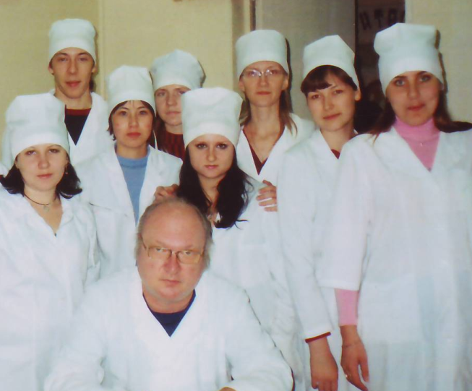
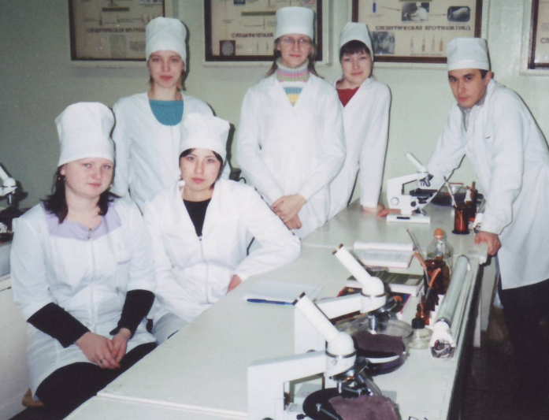
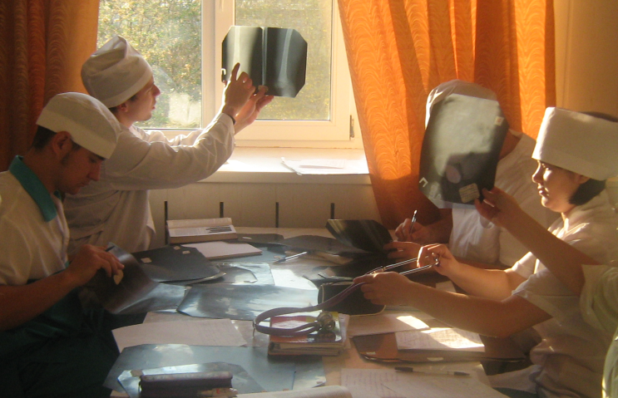
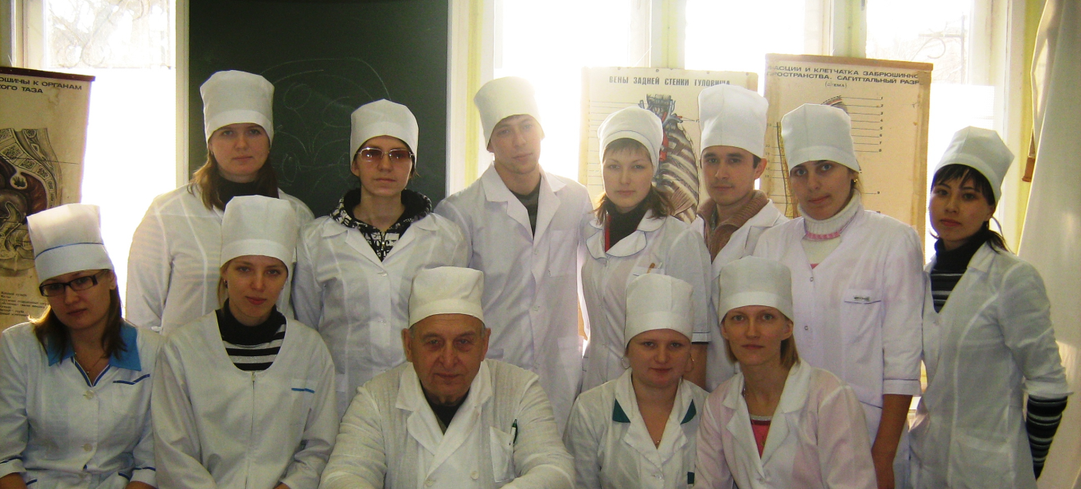
Кафедра гистологии
2-й курс
Кафедра микробиологии
3-й курс
Кафедра
детской хирургии
4-й курс
Кафедра оперативной хирургии
и клинической анатомии
4-й курс

Slide 9
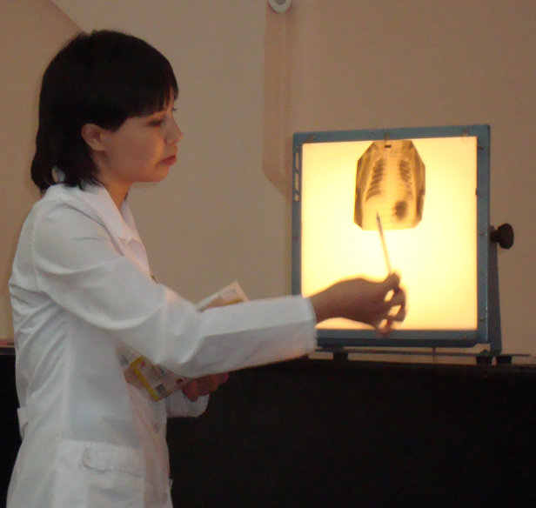
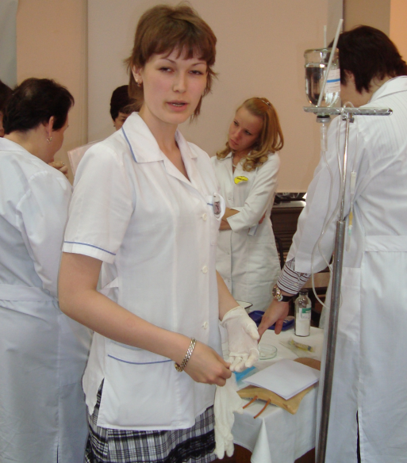
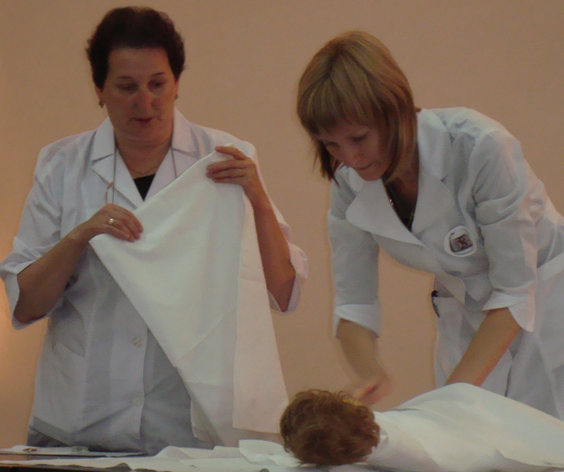
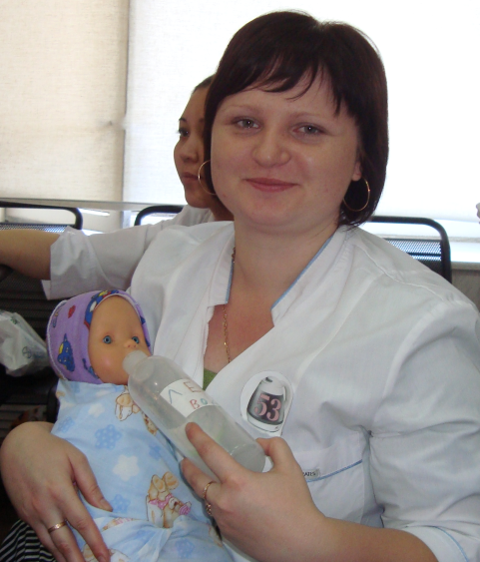
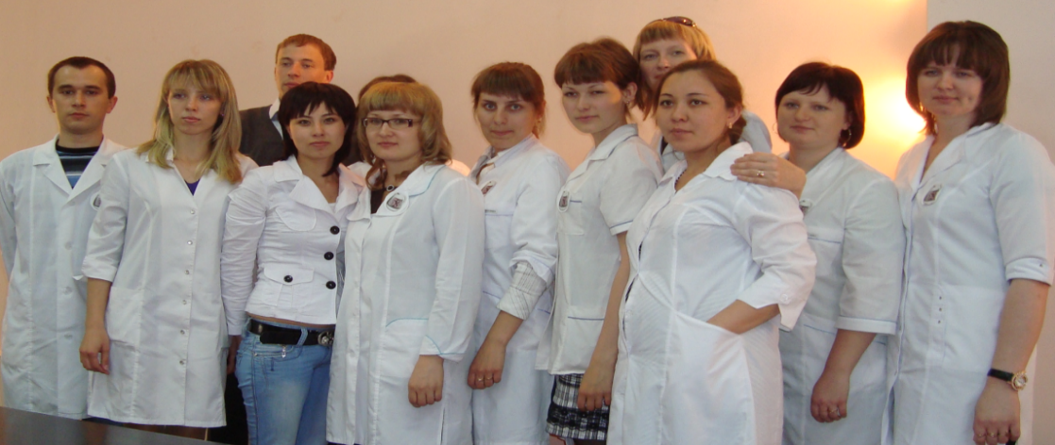
Доклад
на конференции
5-й курс
Конкурс на
лучшего по профессии
5-й курс
Кто лучше всех
запеленает новорождённого?
Пока только с куклой
Победители конкурса «Лучший по профессии»
Albit aemulatio ingenia - Соревнование развивает способности

Slide 10
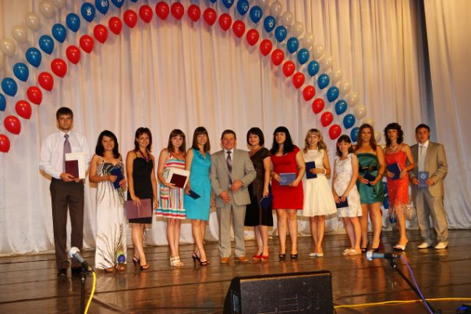
Вручение дипломов ректором университета
Ne discere cessa ! Не прекращай учиться !

Slide 11
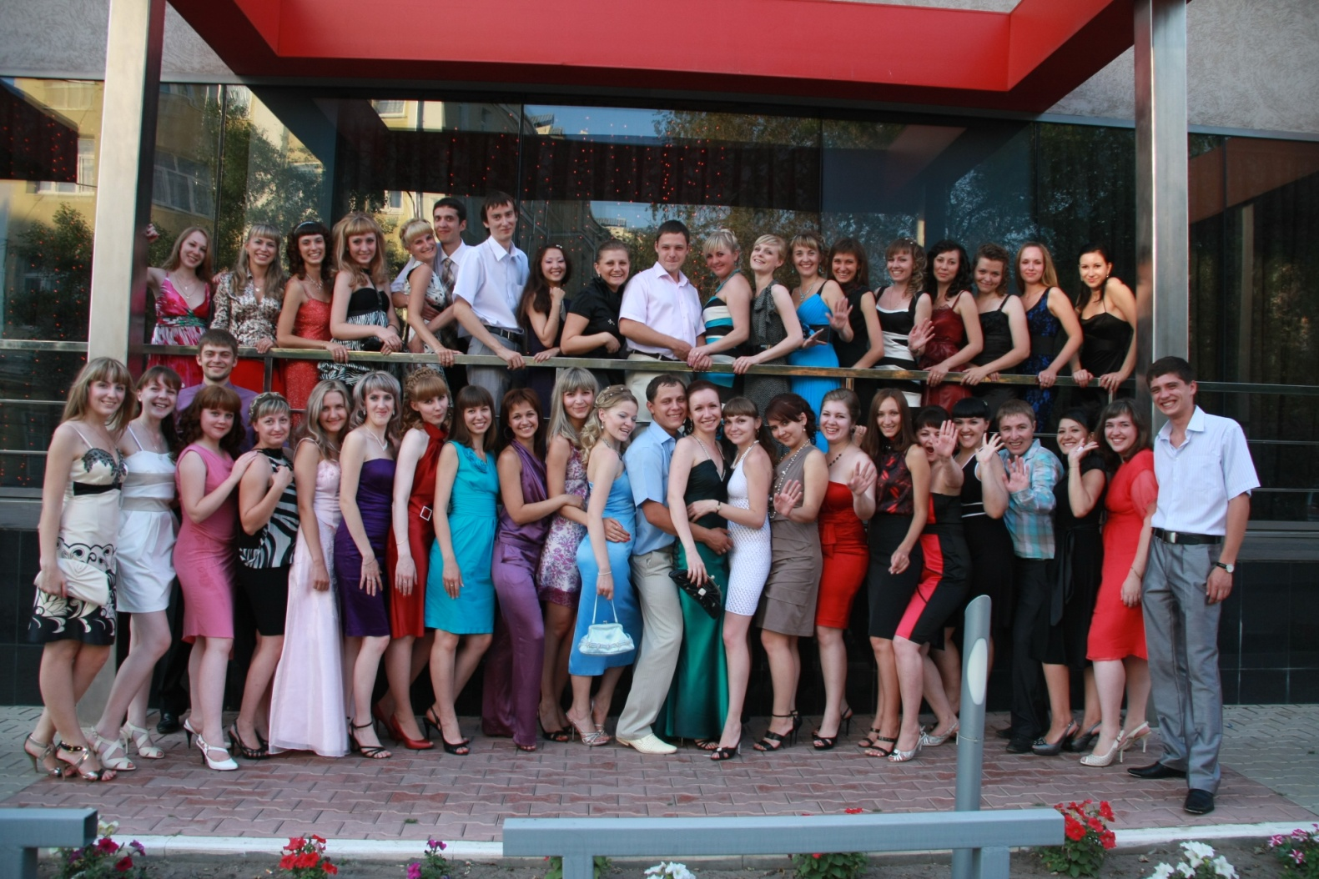
До свидания, Alma mater !

